Slide 1

সবাইকে আন্তরিক শুভেচ্ছা ও স্বাগতম

Slide 2

Aveyj Kvjvg AvRv` iæ‡ej,
সহকারী শিক্ষক
knx` AvjvDwÏb D”P we`¨vjq, wgR©vcyi, cvKzw›`qv, wK‡kviMÄ|

Slide 3
পরিচিতি
উপস্থাপনায়
আবুল কালাম
শ্রেণিঃদশম
বিষয়ঃ হিসাববিজ্ঞান
অধ্যায়ঃ দশম (আর্থিক বিবরণী)
পাঠঃ এক মালিকানা ব্যবসায়ের আর্থিক বিবরণী
সময়ঃ ৫০ মিনিট

Slide 4
শিখনফল
এই পাঠশেষে শিক্ষার্থী
একমালিকানা ব্যবসায়ের আর্থিক অবস্থা নির্নয় করতে পারবে।
স্থায়ী ও চলতি সম্পদ চিহ্ণিত করতে পারবে।
বেতন ও মজুরি পার্থক্য করতে পারবে।

Slide 5
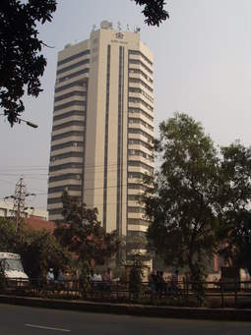

Slide 6
আজকের পাঠ
এক মালিকানা ব্যবসায়ের আর্থিক অবস্থা

Slide 7
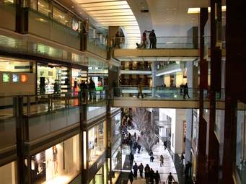
যে ব্যবসায়ে একজন মালিক থাকে তা্কে একমালিকানা ব্যবসা বলে।
একটি আর্থিক প্রতিষ্ঠানের চিত্রঃ

Slide 8

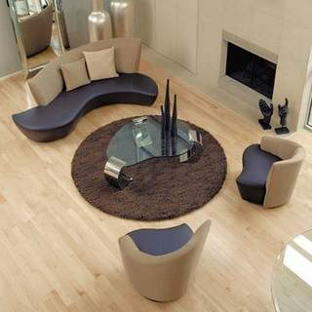
কোন ধরনের সম্পদের চিত্র ?

Slide 9
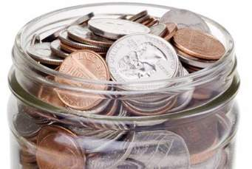
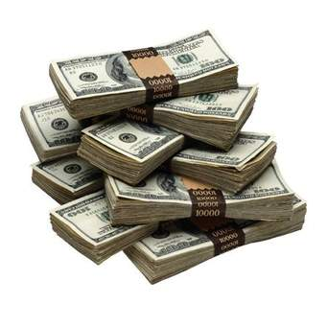
নিচের চিত্র দেখে নির্নয় কর এগুলো কোন ধরনের সম্পদ?

Slide 10
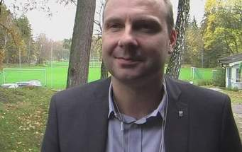

একজন ব্যাংকারের চিত্র
একজন শ্রমিকের চিত্র

Slide 11
দলীয়কাজঃ
স্থায়ী সম্পদের তালিকা তৈরি কর?
চলতি সম্পদের নাম লেখ?

Slide 12
মূল্যায়নঃ ১. বেতন কাকে বলে? ২. কেন আমরা শ্রমিক কে বেতন না দিয়ে মজুরি প্রদান করি।

Slide 13
বাড়ির কাজ
একমালিকানা কারবারের উপযুক্ত ক্ষেত্রসমূহ ব্যাখ্যা কর ?

Slide 14

ধন্যবাদ

